Slide 1
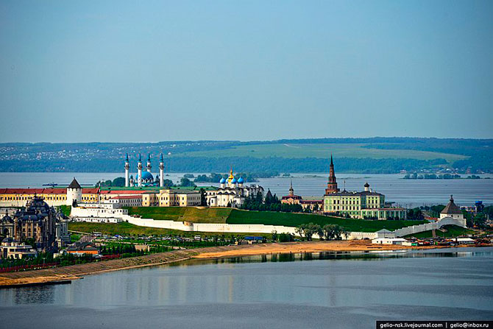
Мир
многогранников

Slide 2
"Математика владеет не только истиной, но и
высшей красотой – красотой отточенной
и строгой, возвышенно чистой и стремящейся к подлинному совершенству,
которое свойственно лишь величайшим
образцам искусств
Бертран Рассел.

Slide 3
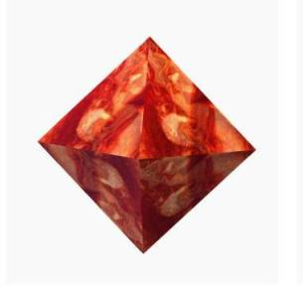
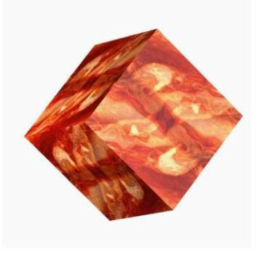
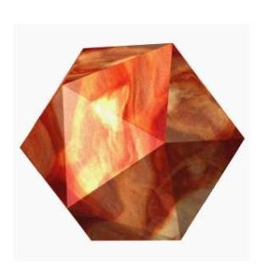
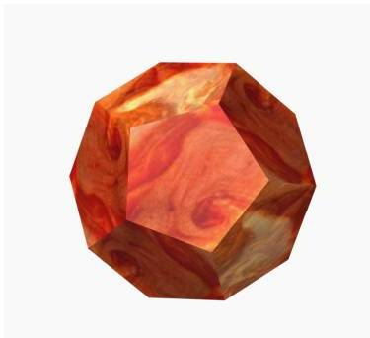
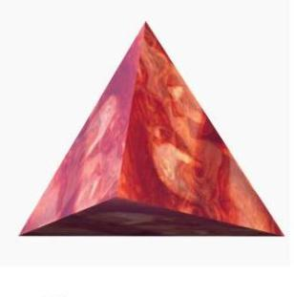
Представляет
команда
«Математики»
Цель:
рассмотреть виды правильных многогранников и их свойства.

Slide 4
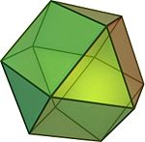
Многогранник-
это поверхность составленная из многоугольников, и ограничивающая некоторое геометрическое тело.

Slide 5
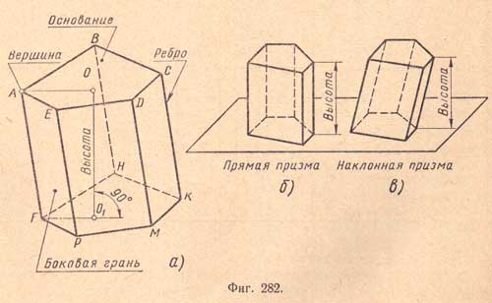

Slide 6
Название призмы определяется количеством сторон в основании фигуры. Например, на рисунке представлены треугольная (а), четырехугольная (б), пятиугольная (в), шестиугольная (г) и семиугольная (д) призмы:
а)
б)
в)
д)
г)

Slide 7
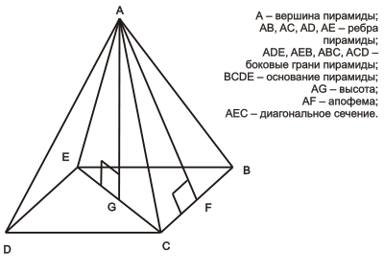

Slide 8
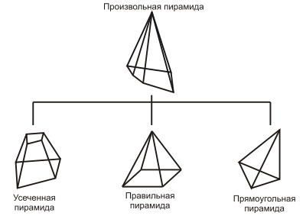

Slide 9
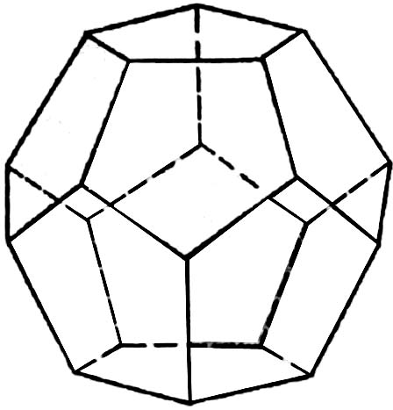
Многогранник,
у которого все грани-равные правильные многоугольники и в каждой его вершине сходиться одно и то же число рёбер, называется
правильным.

Slide 10
Признаки правильных многогранников:
Многогранник – выпуклый
Все его грани – равные правильные многоугольники
В каждой вершине сходится одинаковое число граней
Равны все двугранные углы, содержащие две грани с общим ребром.

Slide 11
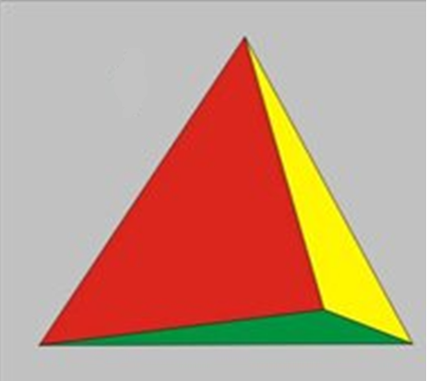
Тетраэдр
Составлен из четырёх равносторонних треугольников. Каждая его вершина является вершиной трёх треугольников. Следовательно, сумма плоских углов при каждой вершине равна 180º.

Slide 12
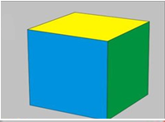
Куб или Гексаэдр
Составлен из шести квадратов. Каждая вершина куба является вершиной трёх квадратов. Следовательно, сумма плоских углов при каждой вершине равна 270º.

Slide 13
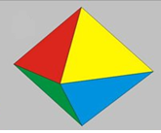
Октаэдр
Составлен из восьми равносторонних треугольников. Каждая вершина октаэдра является вершиной четырёх треугольников. Следовательно, сумма плоских углов при каждой вершине 240º.

Slide 14
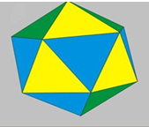
Икосаэдр
Составлен из двадцати равносторонних треугольников. Каждая вершина икосаэдра является вершиной пяти треугольников. Следовательно, сумма плоских углов при каждой вершине равна 300º.

Slide 15
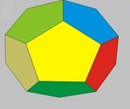
Додекаэдр
Составлен из двенадцати правильных пятиугольников. Каждая вершина додекаэдра является вершиной трёх правильных пятиугольников. Следовательно, сумма плоских углов при каждой вершине равна 324º.

Slide 16
Правильных многогранников всего пять !!!
В правильном n-угольнике при n≥6 угол не меньше 120°. С другой стороны, при каждой вершине многогранника должно быть не менее 3 плоских углов. Поэтому если бы существовал правильный многогранник, у которого грани – правильные n-угольники при n≥6, то сумма плоских углов при каждой вершине такого многогранника была бы не меньше чем 120°·3=360º . Но это невозможно, так как сумма всех плоских углов при каждой вершине выпуклого многогранника меньше 360º.

Slide 17
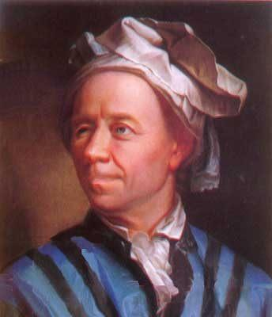
Эйлер

Slide 18
Теорема Эйлера
Эйлерова характеристика всякого многогранника нулевого рода равна 2. Иначе говоря, между e, f и k любого многогранника нулевого рода имеет место зависимость .
e + f – k = 2
Где е – число вершин,
f – число граней,
k – число ребер

Slide 19
Характеристика
название | форма грани | количество
 |  | Граней (f) | Вершин (е) | Рёбер (k)
Тетраэдр | Правильный треугольник | 4 | 4 | 6
Куб | Квадрат | 6 | 8 | 12
Октаэдр | Правильный треугольник | 8 | 6 | 12
Додекаэдр | Правильный пятиугольник | 12 | 20 | 30
Икосаэдр | Правильный треугольник | 20 | 12 | 30
название | форма грани | количество
 |  | Граней (f) | Вершин (е) | Рёбер (k)
Тетраэдр
Куб
Октаэдр
Додекаэдр
Икосаэдр
e + f – k = 2

Slide 20
Представляет
команда «Историки»
Представляет
команда «Историки»
Цель:
показать влияние правильных многогранников на возникновение философских теорий и гипотез.

Slide 21
тетраэдр
октаэдр
додекаэдр
икосаэдр
гексаэдр
Виды
правильных
многогранников

Slide 22
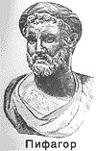
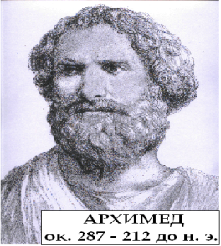
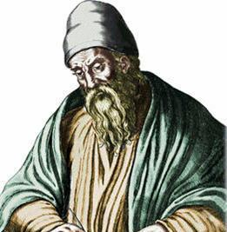
Пифагорейцы уделяли в своих космологических теориях особенно важное место правильным многогранникам, неоценимое превосходство которых над всеми другими телами они усмотрели в том, что их только пять.
Правильными многогранниками занимался Архимед. Ему также принадлежит открытие тринадцати так называемых полуправильных многогранников («архимедовых тел»).
Учение о правильных многогранниках, содержащееся в последней XIII книге Евклида, является венцом его «Начал».

Slide 23
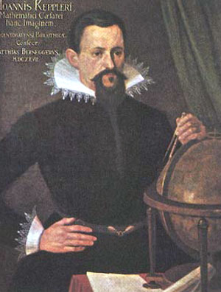
Космологическая гипотеза Кеплера
Он предположил, что расстояния между шестью известными тогда планетами выражаются через размеры пяти правильных выпуклых многогранников .

Slide 24
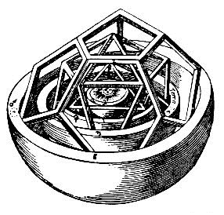
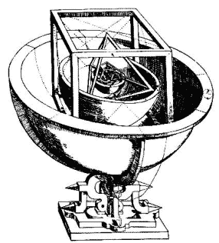
Вокруг сферы Меркурия, ближайшей к Солнцу планеты, описан октаэдр
Этот октаэдр вписан в сферу Венеры, вокруг которой описан икосаэдр.
Вокруг икосаэдра описана сфера Земли, а вокруг этой сферы - додекаэдр.
Додекаэдр вписан в сферу Марса, вокруг которой описан тетраэдр
Вокруг тетраэдра описана сфера Юпитера, вписанная в куб.
Наконец, вокруг куба описана сфера Сатурна.
Кеплер попытался связать со свойствами правильных многогранников некоторые свойства Солнечной системы.

Slide 25
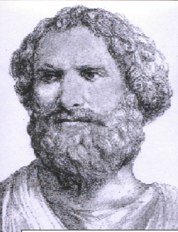
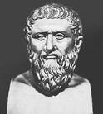
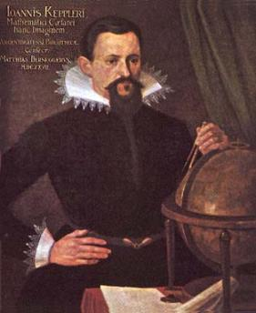
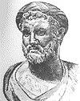
В своих философских теориях
правильные многогранники использовали:
Платон
Архимед
Кеплер
Пифагор
Евклид

Slide 26
Платон
(IV–V в до н. э.)
Древнегреческий ученый и философ Платон считал, что эти тела олицетворяют сущность природы. Поэтому эти многогранники называют Платоновыми телами.

Slide 27
Пифагор

Slide 28
Евклид

Slide 29
Архимед

Slide 30
Кеплер

Slide 31
Представляет
команда
«Биологи»
Цель:показать связь
многогранников с природой.

Slide 32
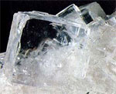
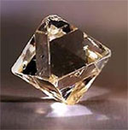
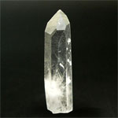
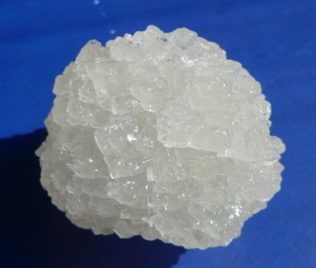
Многогранники в природе
Поваренная Алмаз Хрусталь Пирит
соль (октаэдр) (призма) (додекаэдр)
(куб)

Slide 33
Поваренная соль (куб)

Slide 34
Алмаз (октаэдр)

Slide 35
Хрусталь (призма)

Slide 36
Пирит (додекаэдр)

Slide 37
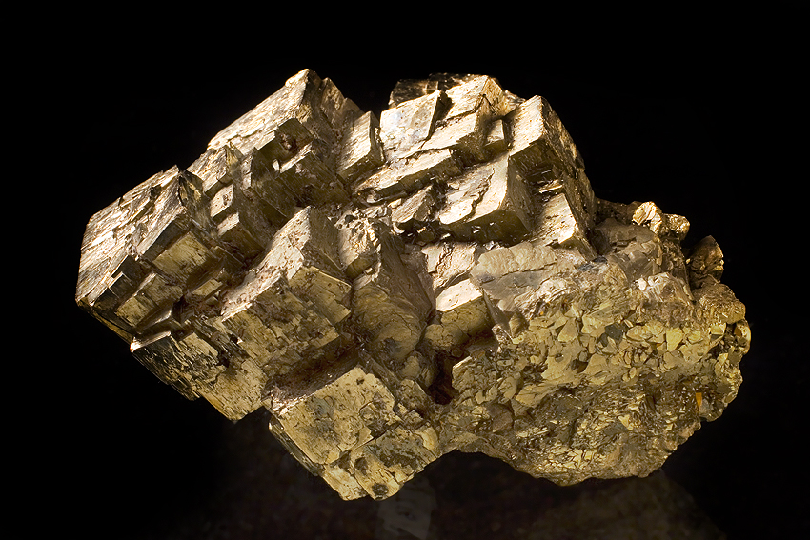
Минерал сильвина

Slide 38
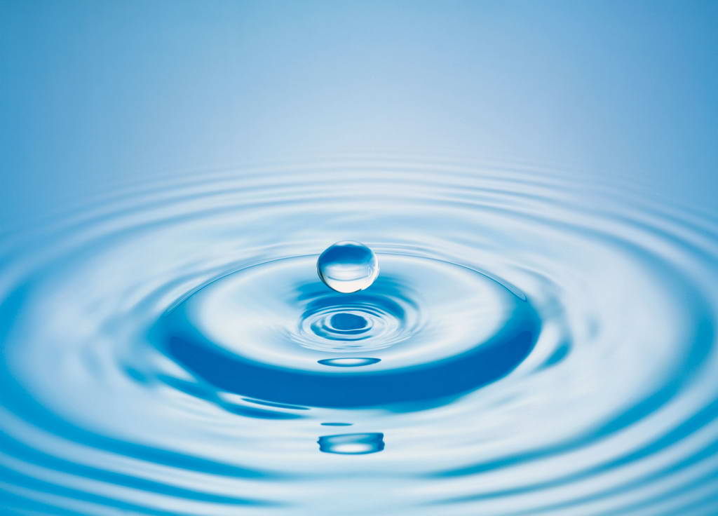
Молекулы воды

Slide 39
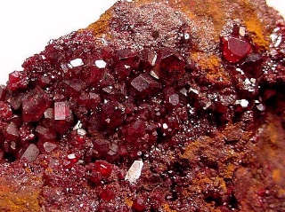
Минерал куприт

Slide 40
Простейшее животное
Феодария
по форме напоминает икосаэдр
Большинство феодарий живут на морской глубине и служат добычей коралловых рыбок. Но простейшее животное защищает себя двенадцатью иглами, выходящими из 12 вершин скелета. Он больше похож на звёздчатый многогранник.
Из всех многогранников с тем же числом граней икосаэдр имеет наибольший объём при наименьшей площади поверхности.
Это свойство помогает морскому организму преодолевать давление толщи воды.

Slide 41
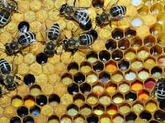
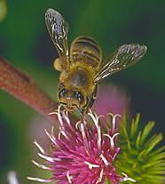
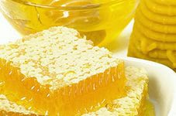
По законам «строгий» архитектуре
Мой дом построен по законам самый строгий архитектуры, сам Евклид мог поучиться, познавая геометрию моих сот- говорит пчела в «Тысяче и одна ночь»
Пчелиная ячейка представляет собой нижнюю половину усеченной икосаэдры, одного из полуправильных архимедовых тел, и это решение с точки зрения экономии воска и строительных усилий настолько разумно, что во Французской академии в 18 в. решили: пчелы используют достижения высшей математики, подчиняясь божественному указанию и руководству

Slide 42
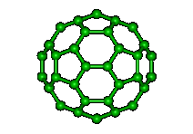
Икосаэдр оказался в центре внимания биологов, в их спорах относительно формы вирусов.
Вирус не может быть совершенно круглым, как считалось ранее. Чтобы установить его форму, брали различные многогранники, направляли на них свет под теми же углами, что и поток атомов на вирус. Оказалось, что только один многогранник дает точно такую же тень - икосаэдр.
вирус полиомиелита

Slide 43
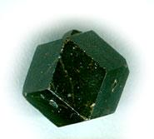
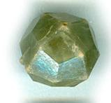
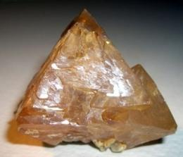
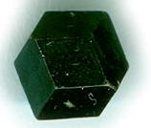
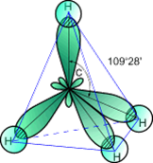
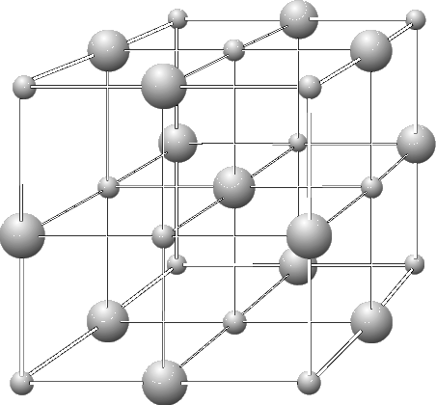
Чудо природы – кристаллы
Правильные многогранники - самые выгодные фигуры. И природа этим широко пользуется. Кристаллы некоторых знакомых нам веществ имеют форму правильных многогранников:
кристаллы поваренной соли NaCl
фосфорноватистая кислота (Н3РО2)

Slide 44
В молекуле метана, который удается очень точно измерить в эксперименте, а поскольку ни один атом водорода в молекуле СН₄, очевидно, ничем не выделен, то разумно предположить, что эта молекула имеет форму правильного тетраэдра. Этот факт подтверждается фотографиями молекулы метана, полученными при помощи электронного микроскопа.

Slide 45
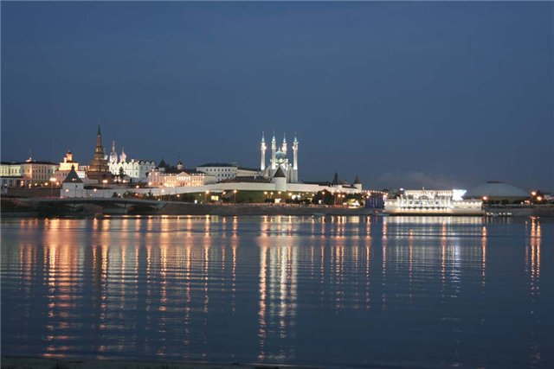
Представляет
команда «Архитекторы»
Цель: Познакомиться с яркими примерами применения многогранников в архитектуре города Казани.

Slide 46
На сегодняшний день многогранники играют большую при проектировании и построении таких архитектурных объектов как мечети и церкви, зданий науки и культуры, а так же современных сооружений.

Slide 47
Башня Сююмбике

Slide 48
КФУ Уникс- культурно-спортивный комплекс

Slide 49
Татарский театр имени Мусы Джалиля

Slide 50
Национальный культурный центр

Slide 51
Академия наук Татарстана

Slide 52
Корпус физического факультета КГУ

Slide 53
Культурно развлекательный комплекс «Пирамида»

Slide 54
Спасская башня Кремля

Slide 55
Мечеть аль-Марджани

Slide 56
Мечеть «Сулейман»

Slide 57
Мечеть Кол Шариф

Slide 58
Голубая мечеть

Slide 59
Султановская мечеть

Slide 60
Храм Воздвижения Святого Креста

Slide 61
Петропавловский собор

Slide 62
Крестовоздвиженская церковь

Slide 63
Представляет
команда
«Модельеры»

Slide 64
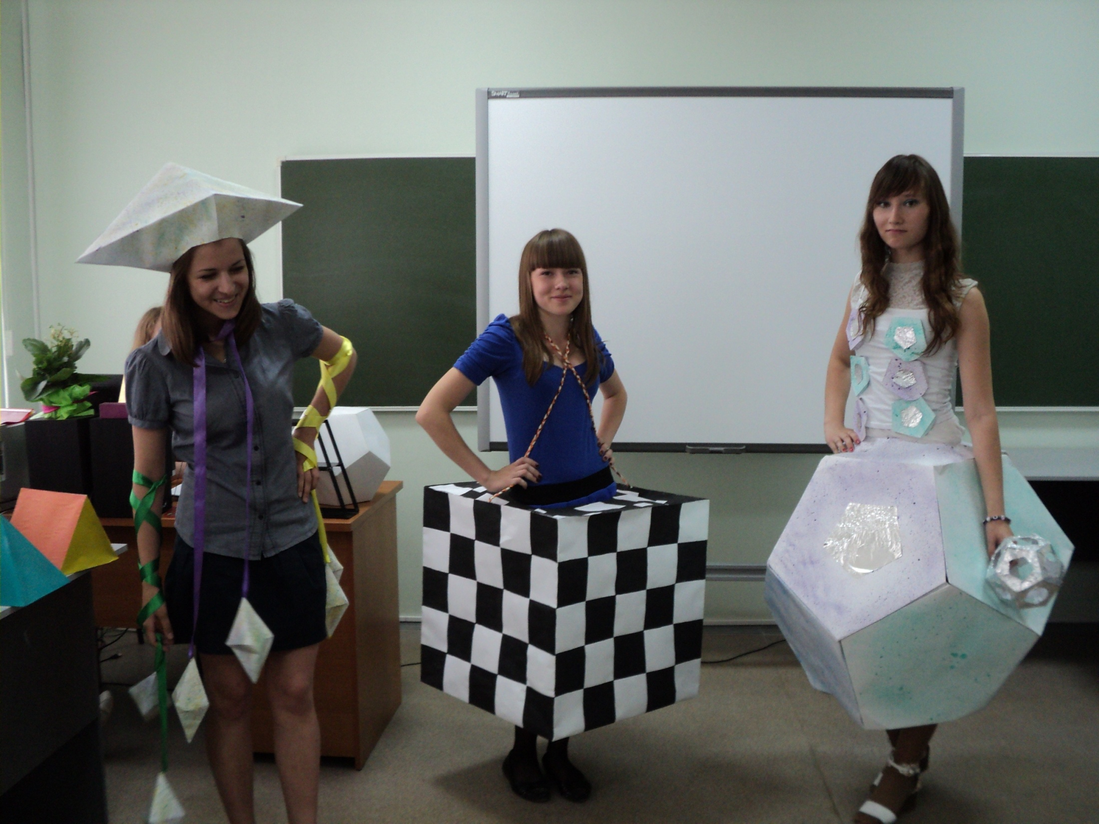

Slide 65
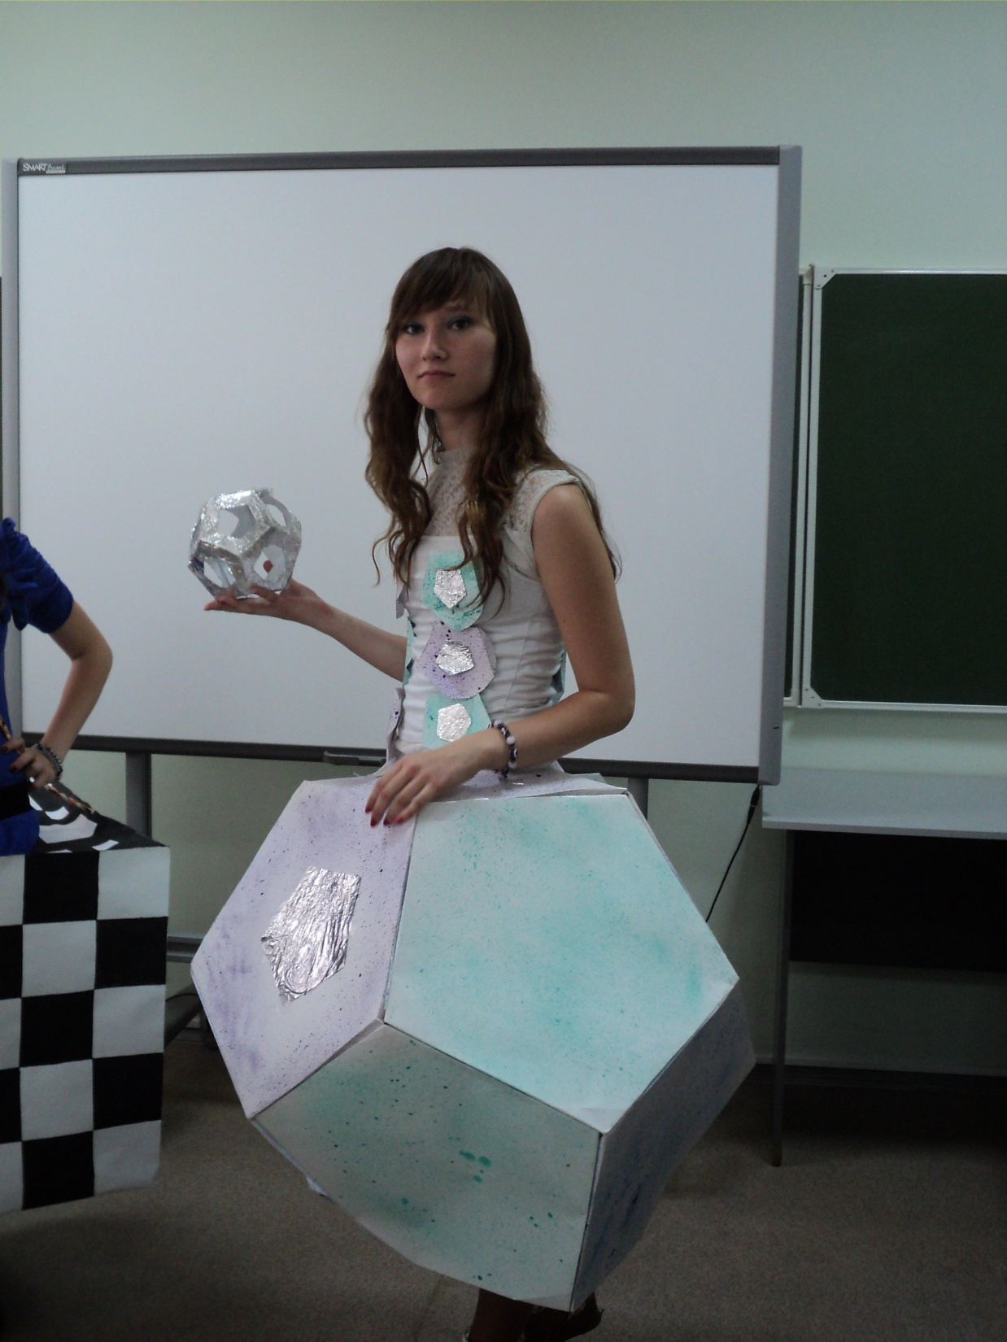

Slide 66
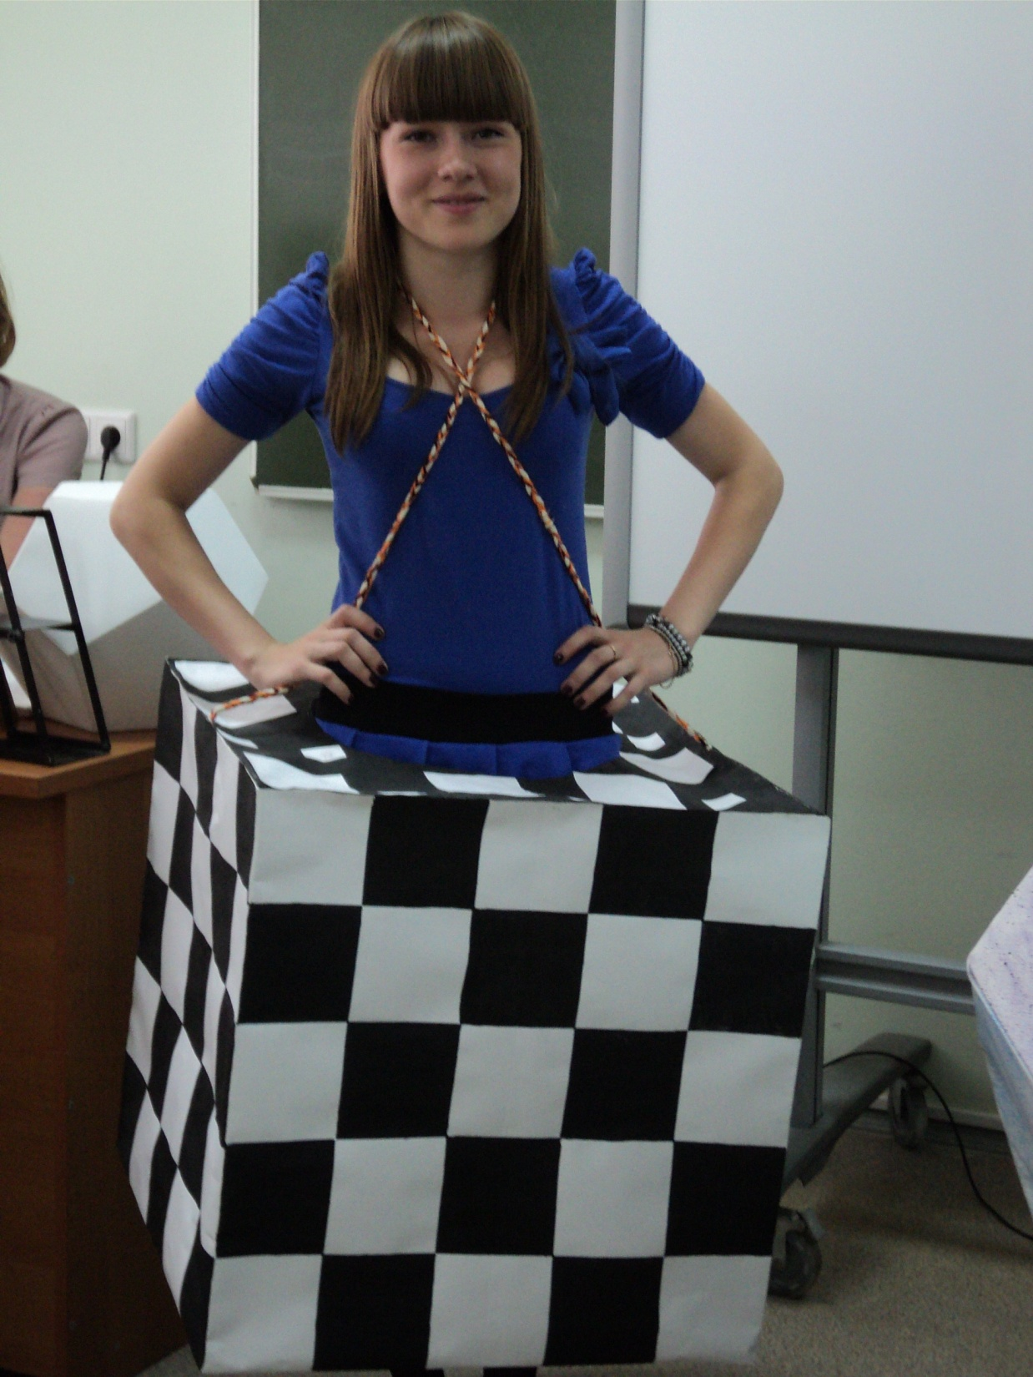

Slide 67
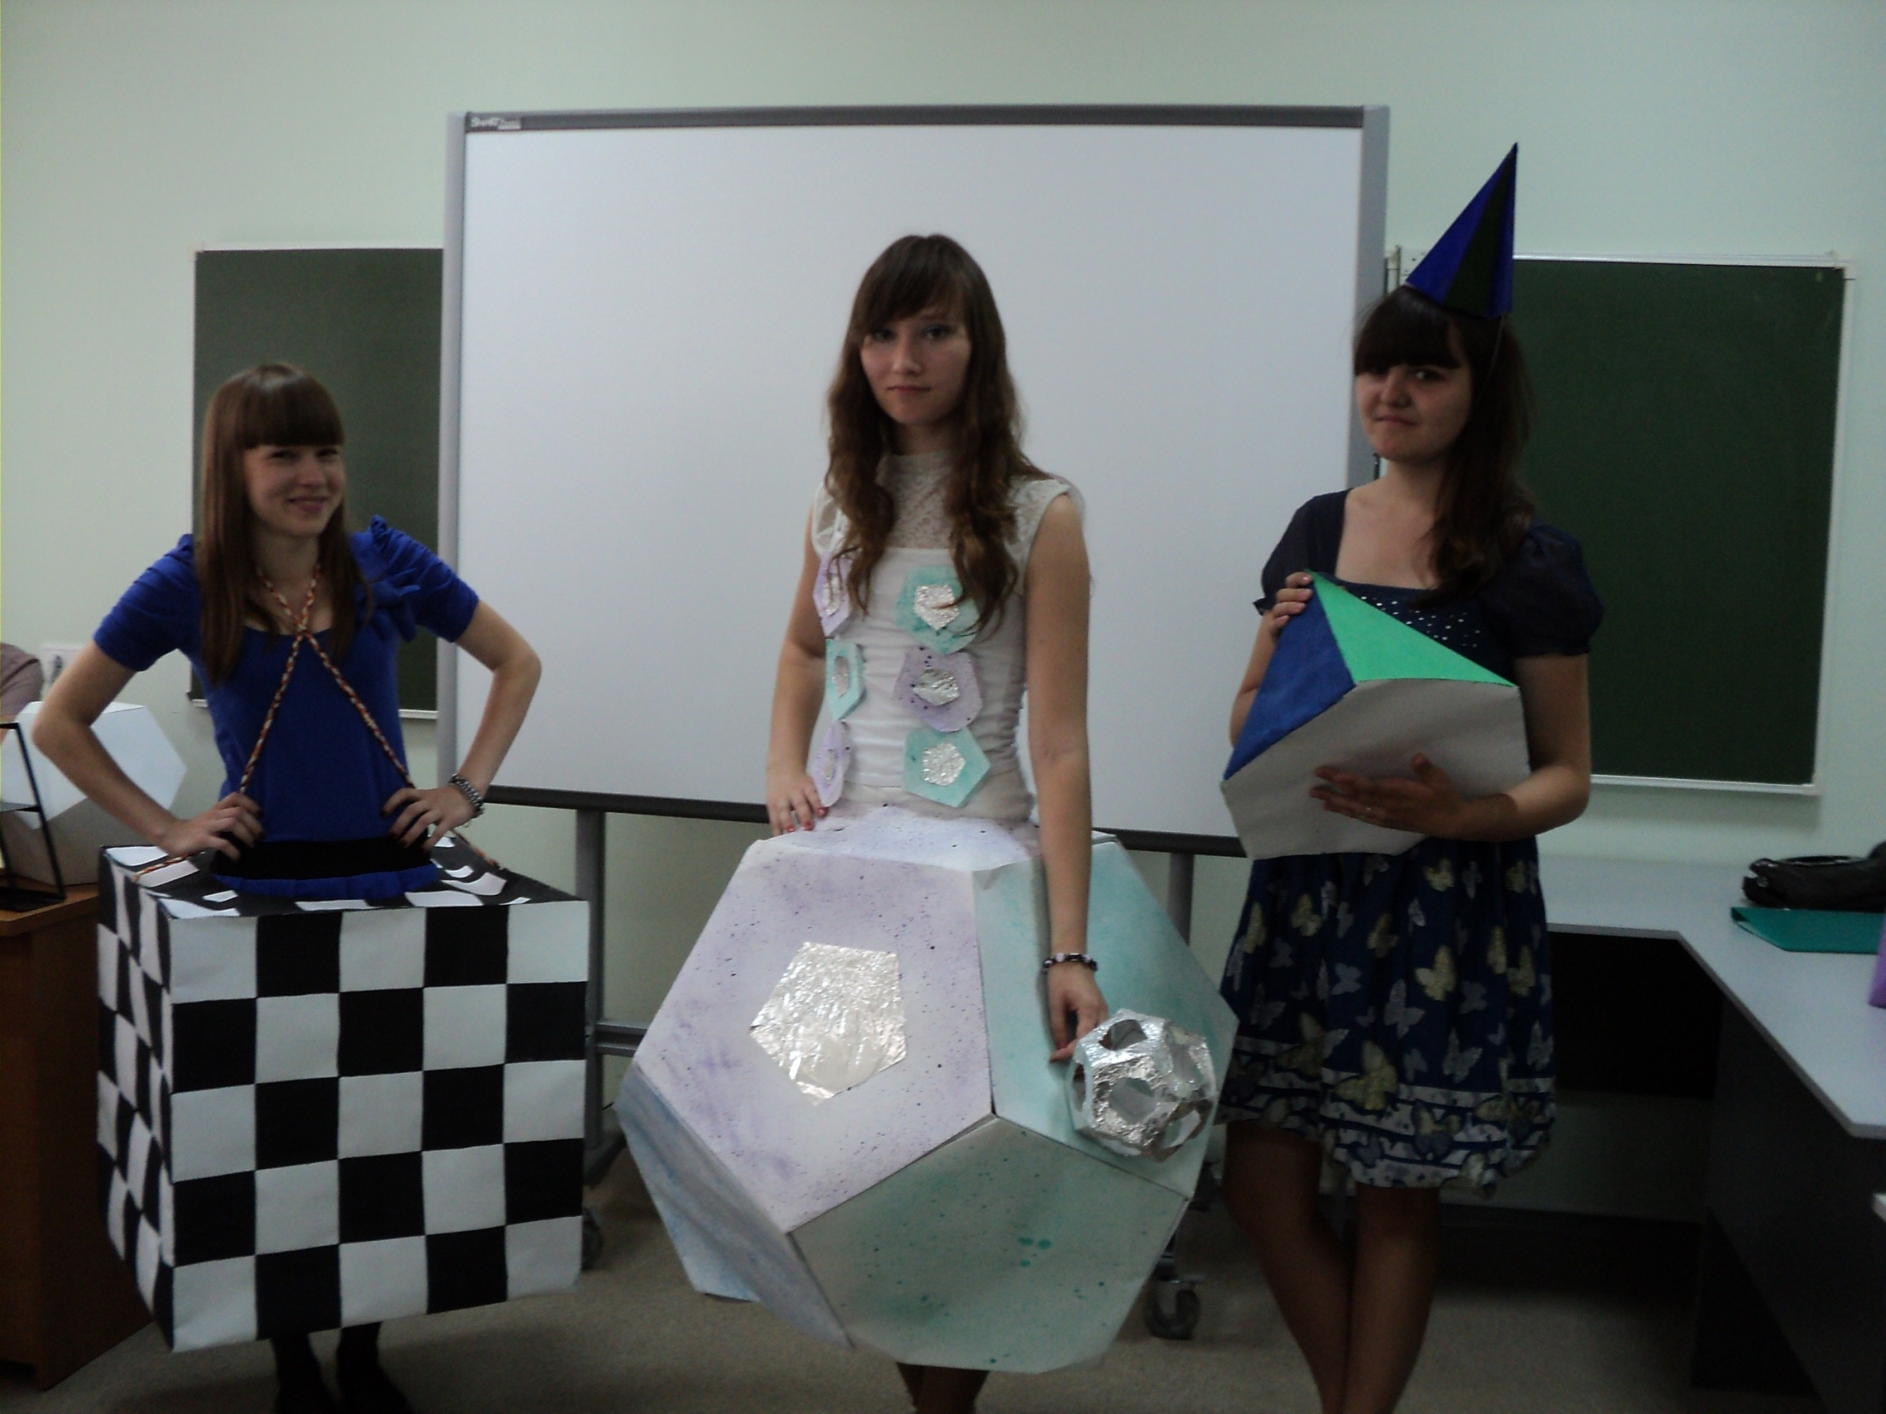

Slide 68
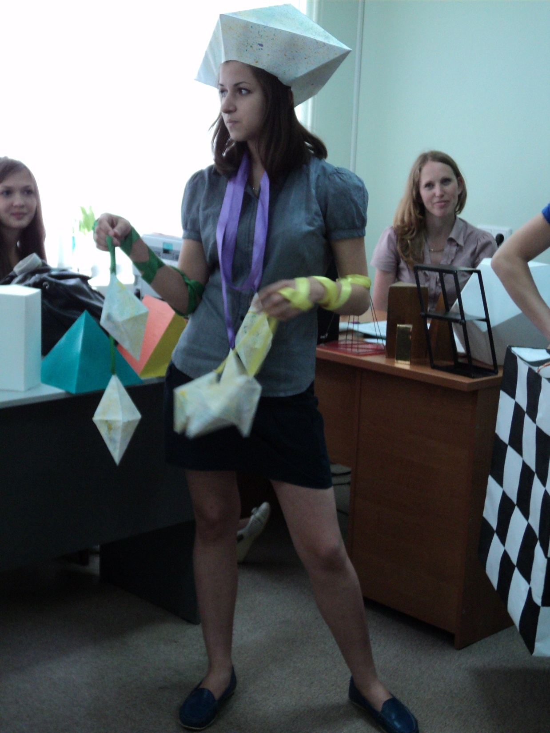

Slide 69
Фотографии с мероприятия

Slide 80
Спасибо за Внимание!

